Slide 1

Master Deep Learning
Autoescalado horizontal en Kubernetes con Aprendizaje por Refuerzo
Marcial Lalanda González-Bueno
2021
Tutor: José Ignacio Olmeda

Slide 2
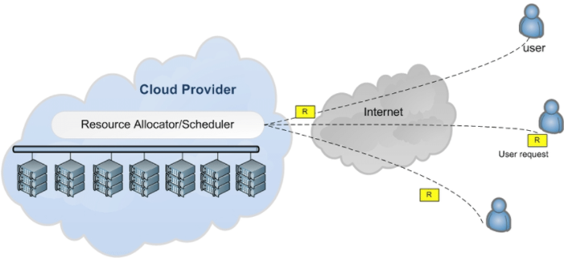
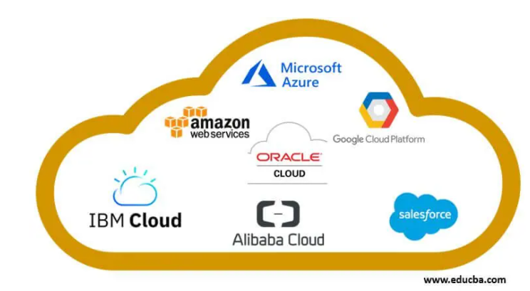
Master Deep Learning
Optimización de recursos en la Nube
https://www.researchgate.net/figure/Resource-Allocation-in-Cloud-Computing_fig1_278382836

Slide 3
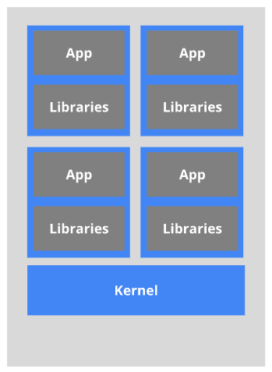
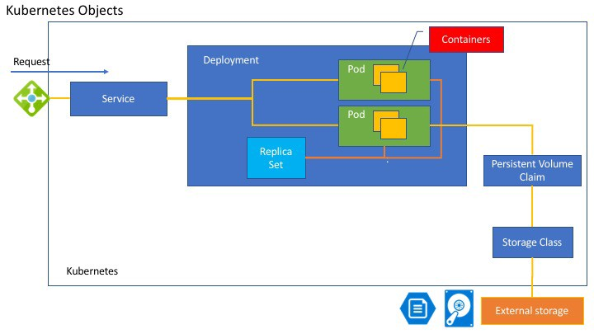
Master Deep Learning
Kubernetes: Orquestador de Contenedores
Despliegue de aplicaciones en contenedores
Elementos de un despliegue en Kubernetes
https://kubernetes.io/es/docs/concepts/overview/what-is-kubernetes/
https://tsuyoshiushio.medium.com/kubernetes-in-three-diagrams-6aba8432541c

Slide 4
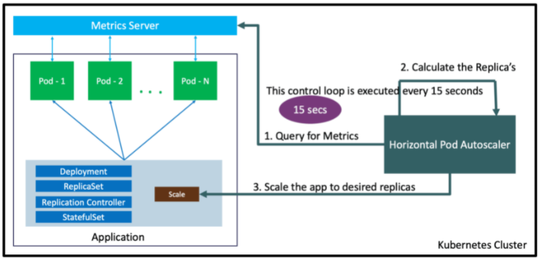

Master Deep Learning
Kubernetes: Horizontal Pod Autoscaler
<?php
$x = 0.0001;
for ($i = 0; $i <= 1000000; $i++) {
$x += sqrt($x);
}
echo "OK!";
?>
https://www.stacksimplify.com/aws-eks/aws-eks-kubernetes-autoscaling/learn-to-master-horizontal-pod-autoscaling-on-aws-eks/

Slide 5
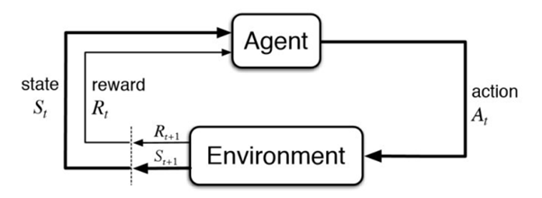
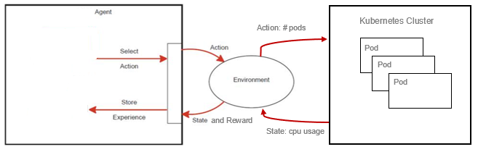
Master Deep Learning
Aprendizaje por Refuerzo: Agente y Entorno
Reinforcemement Learning Algorithm
Sutton, Richard S., y Andrew G. Barto. Reinforcement Learning: An Introduction. Second edition. Cambridge, Mass: A Bradford Book, 1998

Slide 6
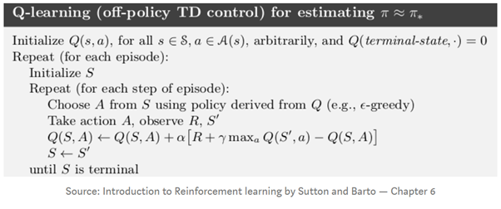
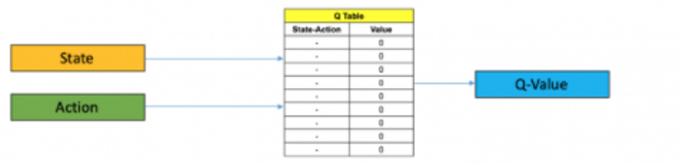
Master Deep Learning
Q - Learning
https://www.analyticsvidhya.com/blog/2019/04/introduction-deep-q-learning-python/

Slide 7
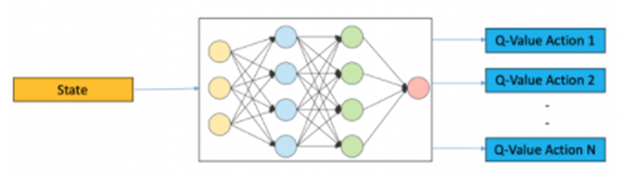
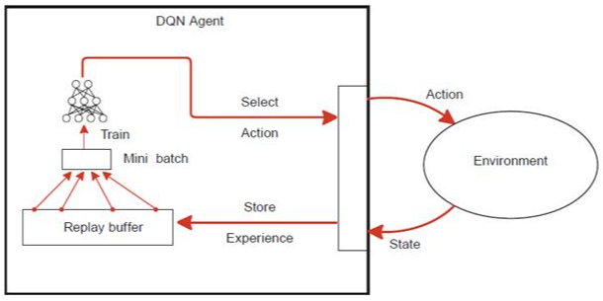
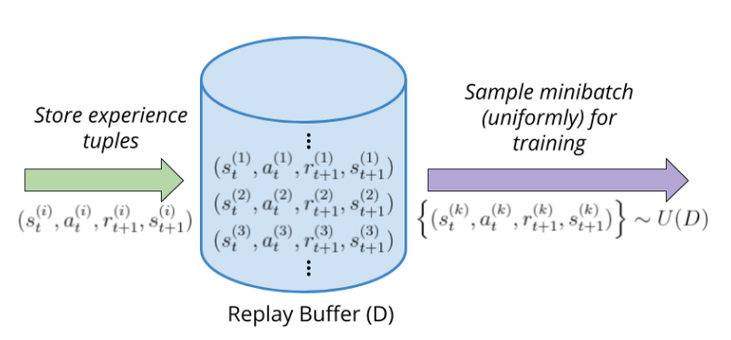
Master Deep Learning
DQN: Deep Q Network
Se implementa la función Q con una red neuronal profunda en lugar de con una tabla
https://wpumacay.github.io/research_blog/posts/deeprlnd-project1-navigation/
Replay Buffer
https://livebook.manning.com/book/grokking-deep-reinforcement-learning
https://wpumacay.github.io/research_blog/posts/deeprlnd-project1-navigation/

Slide 8
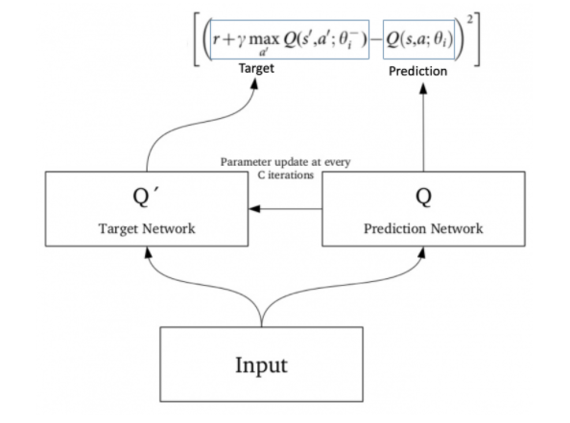

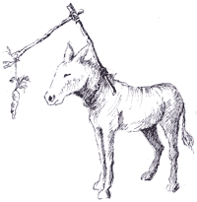
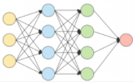
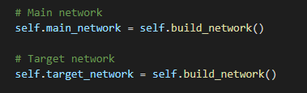
Master Deep Learning
Target Network
Necesaria para estabilizar el aprendizaje
https://www.analyticsvidhya.com/blog/2019/04/introduction-deep-q-learning-python/

Slide 9
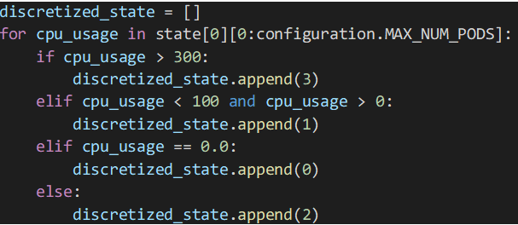
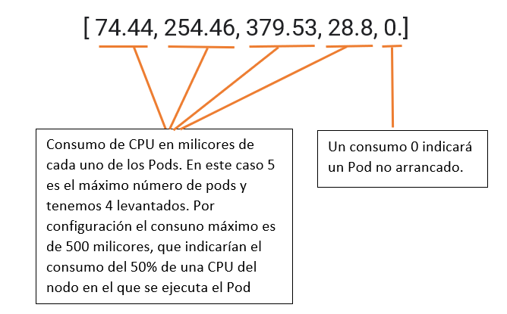

Master Deep Learning
Caracterización del Estado y discretización
Para simplificar y acelerar el aprendizaje establecemos un máximo de 5 pods y discretizamos el valor de uso de CPU
Vector estado final
Desventajas: Rigidez en cuanto a número de pods y caracterización de la carga

Slide 10
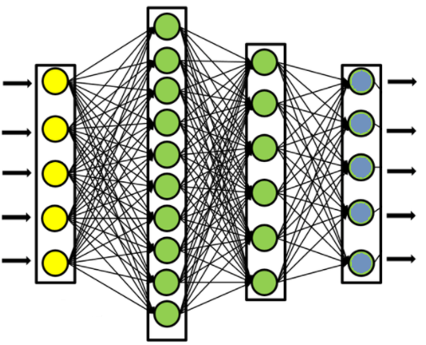
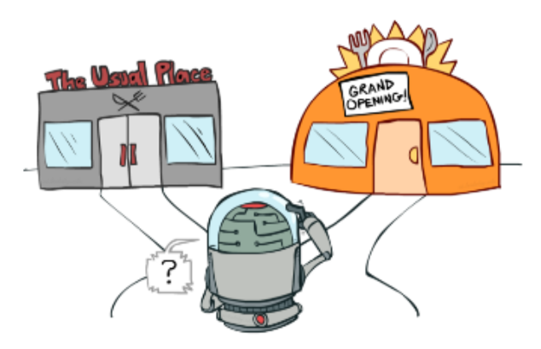
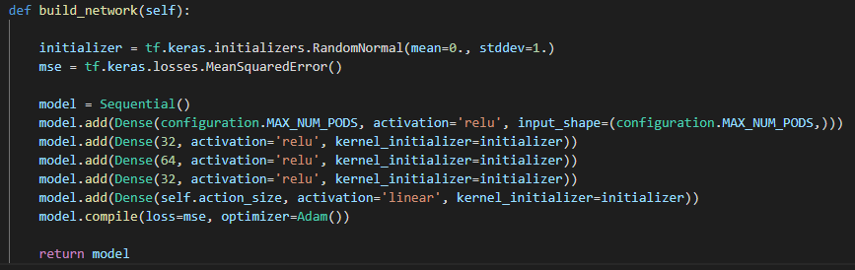
Master Deep Learning
Acciones: Agente
Vector
Estado
Salida con activación
Lineal
528.01
553.00
512.54
582.60
ε – greedy: Exploración vs explotación
503.00
https://medium.com/analytics-vidhya/the-epsilon-greedy-algorithm-for-reinforcement-learning-5fe6f96dc870
https://www.researchgate.net/figure/Neural-network-architecture-setting-There-are-five-inputs-one-output-and-three-hidden_fig5_320696945

Slide 11
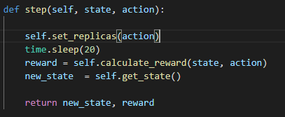
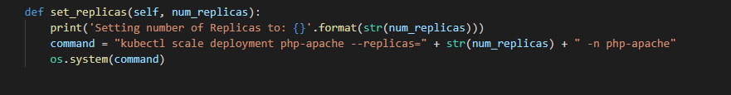
Master Deep Learning
Acciones: Entorno
El agente transmite al entorno la acción a realizar mediante la función “step” de este
Esta ejecuta la acción en Kubernetes invocando el comando correspondiente
Se hace una espera de 20 segundos para permitir a Kubernetes establecer el nuevo estado
Calcula la recompensa en función del estado y la acción tomada
Devuelve la recompensa y el nuevo estado

Slide 12
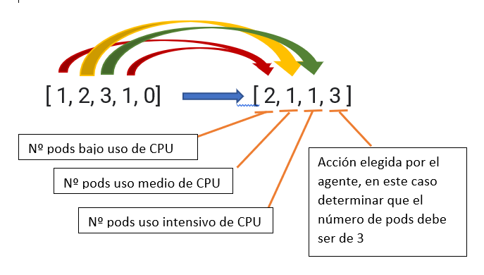
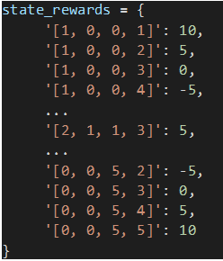
Master Deep Learning
Recompensas y penalizaciones
Modelamos las recompensas mediante una tabla
Traducimos el vector estado a una clave para la tabla de recompensas
Pros:
Sencillez
La clave es independiente del número de pods máximo
Granularidad
Contras:
Rigidez y Escalabilidad si aumenta el número de pods máximo.

Slide 13
Master Deep Learning
Entrenamiento
Entrenamos el modelo mediante episodios de determinado número de pasos
Cada cierto número de pasos obtenemos una muestra del replay buffer, calculamos Q y ajustamos los pesos de la red

Slide 14
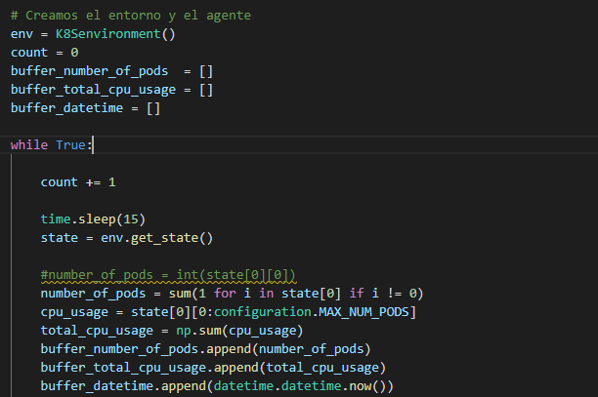
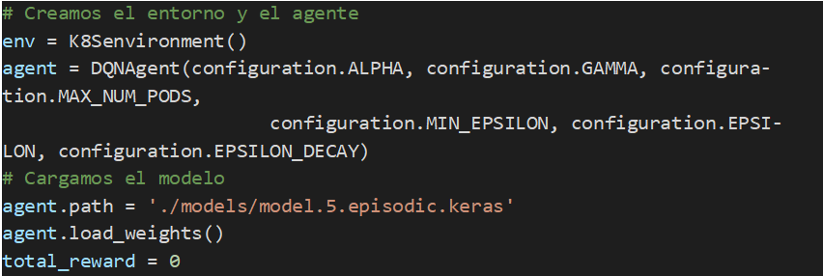
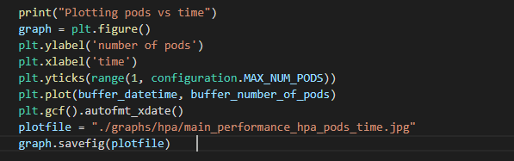
Master Deep Learning
Ejecución
HPA
DQN

Slide 15
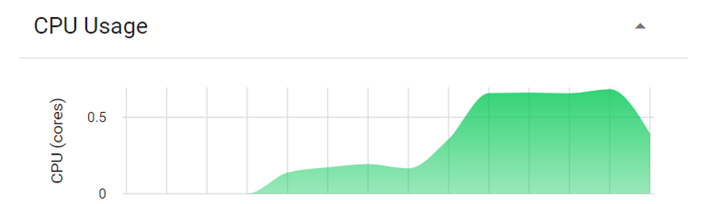
Master Deep Learning
Prueba Comparativa
1 hora de duración para cada método (HPA vs DQN)
Cada hora o media hora, durante los 10 primeros minutos de la hora aplicamos poca carga (1 llamada por minuto)
Los 10 siguientes carga media (una llamada cada décima de segundo)
Los 10 siguientes uso intenso de CPU (1 llamada cada centésima de segundo)
Perfil del patrón de uso de CPU cada media hora

Slide 16
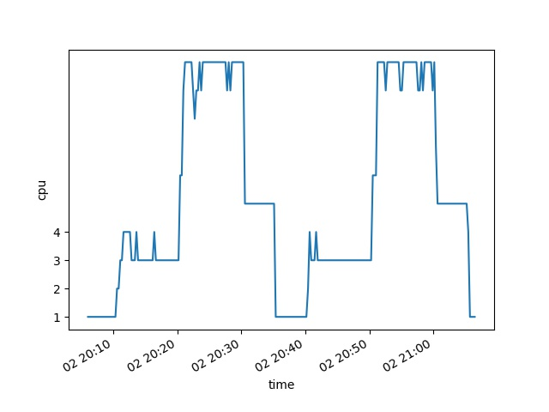
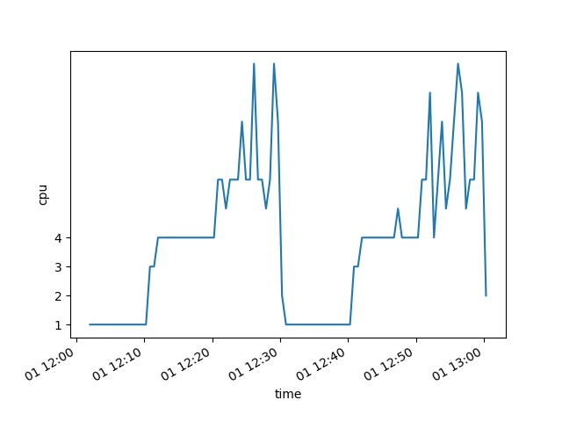
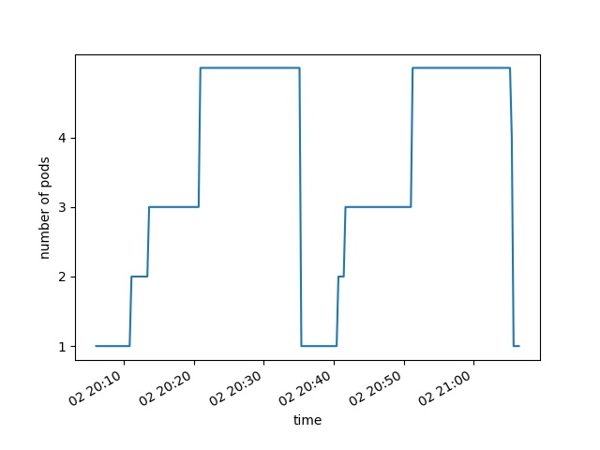
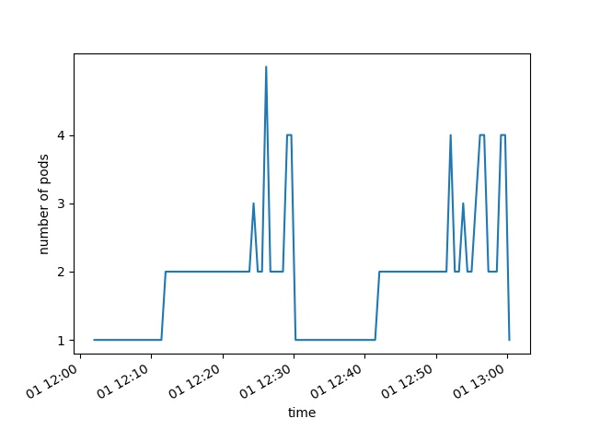
Master Deep Learning
Comparativa comportamiento: HPA vs DQN
HPA
DQN
Uso de CPU en milicores
Número de pods funcionando

Slide 17
Master Deep Learning
Conclusiones y nuevas líneas de exploración
Conclusiones
Líneas de exploración
El agente es capaz de capturar y diferenciar los tres escenarios de carga baja, media y alta y actuar en consecuencia
En la fase de uso intensivo de CPU es más inestable tomando eventualmente decisiones incorrectas
No hemos mejorado el rendimiento de HPA pero nos hemos aproximado
Necesidad de periodos de entrenamiento más prolongados
Función de recompensa no tabulada. Posibilidad de usar una red neuronal
Caracterización del estado no discretizada e independiente del número máximo de pods
Exploración de otros algoritmos de aprendizaje reforzado (PPO, DDPG, …)
Uso de aprendizaje supervisado para entrenar al agente

